Slide 1
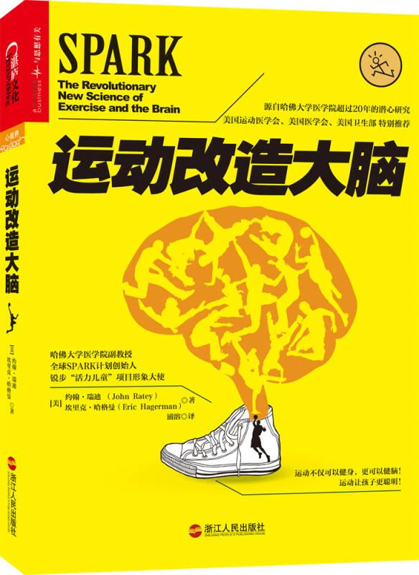
运动改造大脑
约翰·瑞迪
埃里克·哈格曼 著
春江中心小学
陈奕

Slide 2
思考
为什么的孩子会玩、也会读书，每天都可以在操场上看到他们活跃的身影，而学习成绩在班里却仍然是名列前茅？有的的孩子每天都在不断地读书、做题，甚至将所有的精力都投入在学习上，可是学习成绩依然无法得到提高？

Slide 3
记一串无规律数字
4891548418775246781155

Slide 5
再次尝试
4891548418775246781155

Slide 6
运动改造大脑
运动不只能健身、锻炼肌肉，还能锻炼大脑，改造心智，让你更聪明，更快乐，更幸福！运动能刺激脑干，提供能量、热情和动机，还能调节脑内神经递质，改变既定的自我概念，稳定情绪，增进学习力。

Slide 7
案例
书中有这么一个实验，一个人在跑步机上跑35分钟，心跳达到最大心率的60%或70%时，他的认知灵活性得到了大大的提高。
那么，若是我们孩子在做数学题时，总是死记硬背公式，那么题目稍微有些变化，就会出错。这个时候，不妨让孩子先出去跑步，半小时后再回来继续做题。在运动之后，孩子的认知灵活性会得到大大的提升，也使他思维出现很多创新性，豁然开朗，就不再是满足于死记硬背，反而大大提高了学习效率。

Slide 8
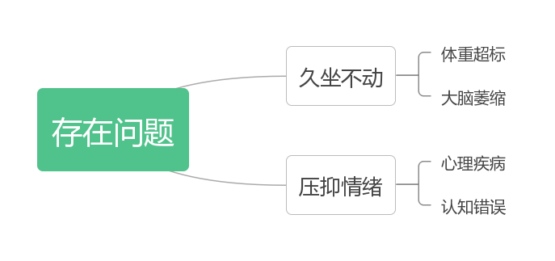
存在问题
现代生活
。

Slide 9
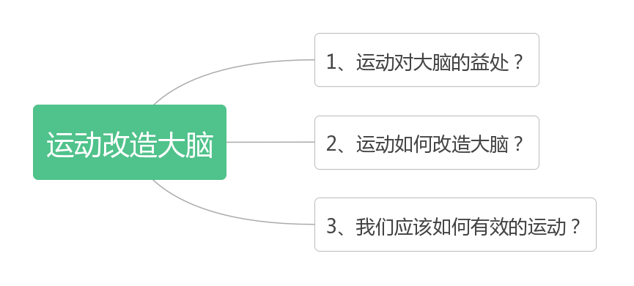

Slide 12
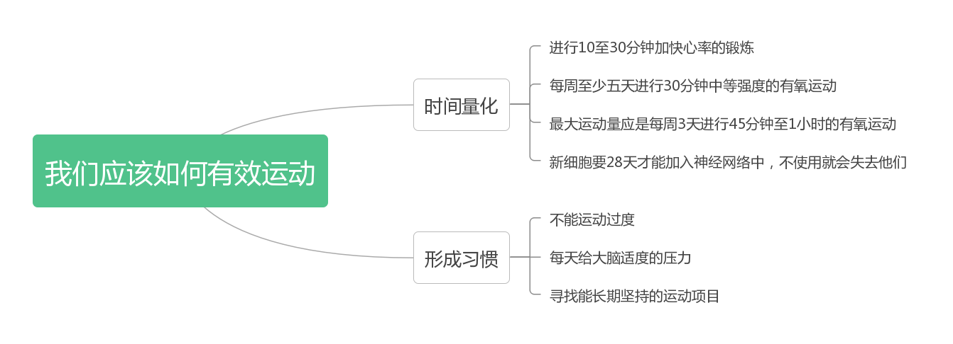

Slide 13
如何在体育课堂有效实践？
运动能抑制过度活跃的孩子。生活中我们很容易遇到过度活跃的孩子，就是我们经常称有多动症的孩子。他们一刻不停的动来动去，常常自言自语，说话不加思索脱口而出，还经常打断别人的话。打断别人的话，是因为他们以为自己知道别人要说什么，或者别人说的话会让他心烦。他们很难坚持做某件事，无法忍受自娱自乐，成为班级里的小丑。尽管有许多孩子擅长社交，经常成为班级的焦点。但他们也有可能因为忽略社交信号而做出尴尬的举动。这样的孩子是患有注意力缺陷多动障碍，简称ADHD，它的特征之一就是注意力缺陷，但也经常会出现过度活跃，尤其是儿童。
对这样的孩子来说，他们最需要的就是运动，因为作为过度活跃的一部分，冲动性与运动很般配。对于这种大人最好的治疗方案，恰恰是建立极为严格的计划安排。所以可以选择任何一种格斗术或安排极为周密的运动来帮助他们，让注意力集中。就是那种既要挑战大脑，又要挑战身体极限的运动效果更好。

Slide 14
如何在体育课如何发挥运动作用的呢？
首先它能分散注意力。运动的时候我们的心思都集中在另一件事情上，让你没有多余的心思去想别的事情。一旦你走神，在运动的时候肯定会受影响。
而且运动比静坐，比看书，比吃东西，比沉思能抵抗焦虑的时间更长。就是动起来比安静的时候，更能让自己注意力集中，也就不会去想别的事情。
怎么对付熊孩子，那就是让他们去运动。

Slide 15
结语：
套用书中一句话：运动不是瞬间疗法，而是一个过程。通过这本书的阅读也让我找到运动的科学依据，以及如何科学地运动。再遇到：运动重要吗？哪里重要？我不运动不也好好的？这种问题，我可以理直气壮告诉他：运动可以改造大脑。

Slide 16
谢谢各位 批评指正

